Slide 1
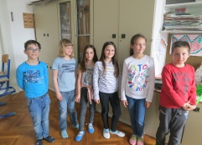
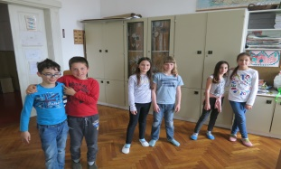
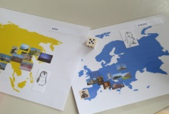
Od pola do pola
Numbers
3-5 razred
45 min
Tina Klopčič Dobrić, OŠ Vič, Ljubljana, Slovenija, os.vic@guest.arnes.si
Utrjevanje zapisa števil na različne načine
Utrjevanje znanja zaporedij
Bralno razumevanje
Spoznavanje svetovnih zgodovinskih in geografskih dejstev in znanih osebnosti
Učenje preko igre
Plastificirana podlaga sveta (1x)
Plastificirane celine s fotografijami (6x)
Plastificirane igralne kartice (6 x 10)
Igralne figurice s podstavki– medved (3x) in pingvin (3x)
Igralne kocke v barvah celin (3x)
Flomastri (navadni, nealkoholni) (6x)
Rešitve
Uvodni del:
Ob PPT predstavitvi z učenci ponovimo zapis števil na različne načine (s številko, z besedo, z desetiškimi enotami, s pozicijskim računalom, grafično in na številskem traku).
Ponovimo tudi naraščajoča in padajoča zaporedja.
Glavni del:
Motivacija ob PPT – polarni medvedje živijo na Arktiki, pingvini pa na Antarktiki. Čarovnik se je z njimi poigral in jih začaral. Zbudili so se na napačnem polu. Pomagajte jim, da se vrnejo domov. Kako? Ko rešiš naloge na eni celini, se tvoja žival vrne na pravi pol.
Razlaga navodil za igro.
Učenci se razdelijo v skupine po 6.
Učenci v skupini se razdelijo v tri pare.
V vsakem paru si učenca določita vlogi – medved ali pingvin.
Vsaka skupina dobi 1 podlago sveta, 6 celin, igralne kartice (6 kompletov), 6 figuric s podstavki, 3 igralne kocke (vsak par ima 1 kocko) in 6 flomastrov.
Eden vrže kocko in dobi celino, ki mu jo prikaže kocka. Poleg celine dobi še pripadajoče igralne kartice, flomaster in ustrezno igralno figurico.

Slide 2
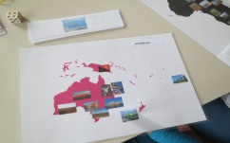
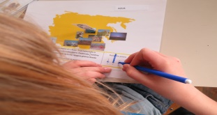
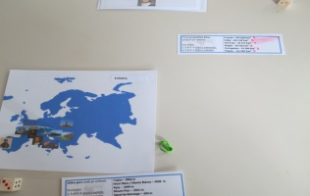
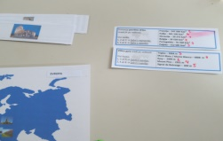
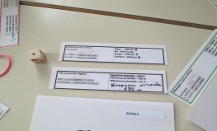
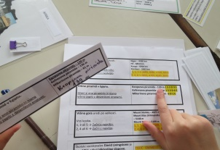
Nato mečejo kocko še ostali učenci. Če je prikazana celina že zasedena, meče učenec kocko še enkrat.
V parih okoli zemljevida sveta pričnejo z igro. Poleg celine si postavijo pripadajoče kartice (obrnjene).
Vsak učenec v paru izbere zgornjo kartico, jo obrne, prebere in reši nalogo. Naloge rešujejo s flomastri na kartice.
Rešeno kartico si položi na rob mize (rešitve se preverijo na koncu igre).
Ko oba učenca v paru rešita nalogo, enak postopek ponovita z drugo kartico.
Zaključni del:
Ko rešita vseh deset nalog, zaprosita učitelja za rešitve.
Vsak učenec dobi rešitve svojega nasprotnika.
Preverijo rešitve. Vsaka pravilno rešena naloga šteje 1 točko.
Preštejeta točke in ugotovita, kdo je zmagovalec.
Igro lahko nadaljujeta z drugimi celinami.

